Slide 1
第8章 生物群落与生态系统

Slide 2
生物圈
地球上通过太阳能的固定与传递和水、气体与矿质元素的生物地球化学循环，把各种陆地生态系统、水生生态系统与人工生态系统联结起来，形成了地球上最大的生态系统——生物圈。

Slide 3
本章内容概要
1
地球上的生物界
2
生物与环境
3
种群和生物群落
4
生态系统的主要特征与类型
5
陆地生态系统
6
水生生态系统
7
农业生态系统和城市生态系统

Slide 4
8.1 地球上的生物界

Slide 5
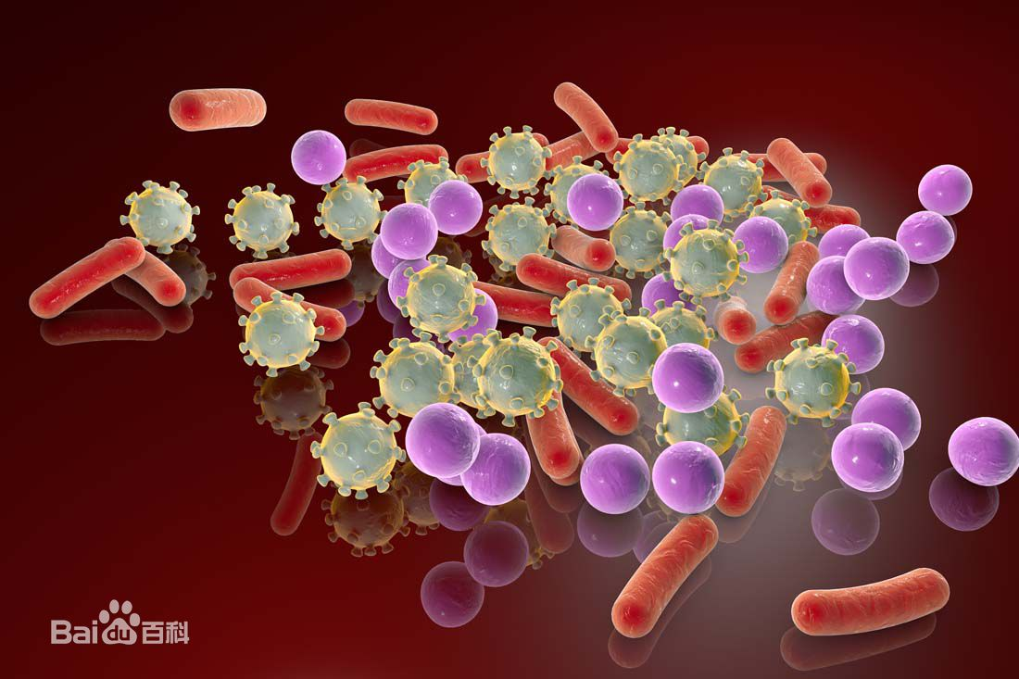
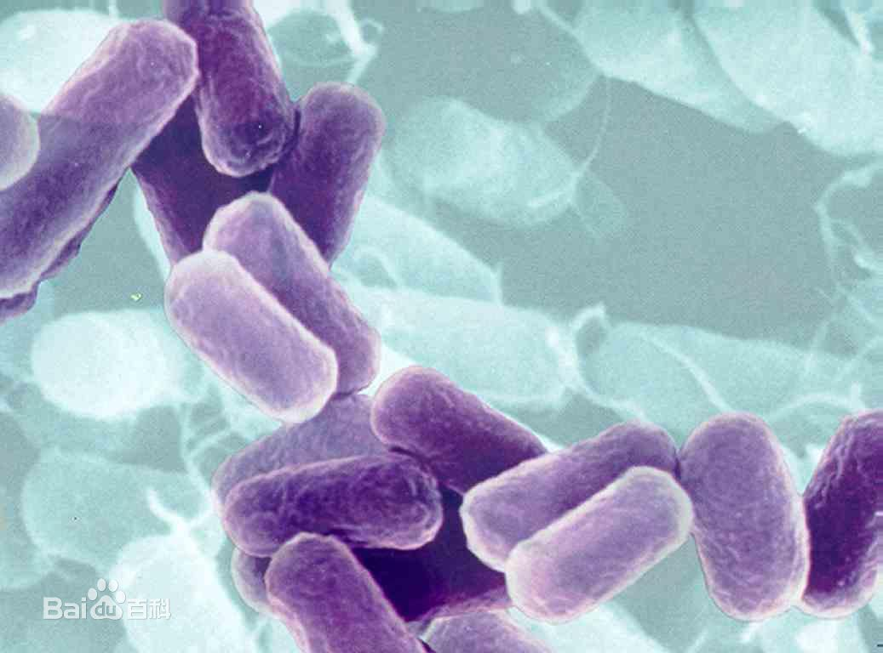
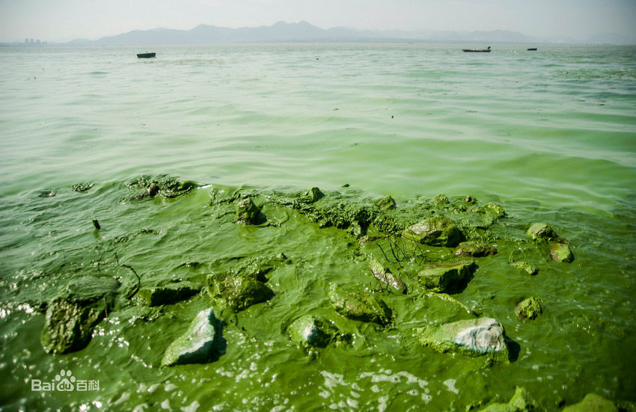
8.1.1 原核生物界
起源古老、细胞结构简单、不具备核膜、没有明显细胞核的原始生物。
包括：
细菌：分布最广；繁殖最快；个体数量最多。
蓝藻：含有叶绿素和藻蓝素。
细菌
蓝藻

Slide 6
8.1.2 原生生物界
由原核生物进化而来的微生物，以单细胞为主，部分为群体。
特征：细胞内包含由核膜包围起来的细胞核，属于真核生物。
部分细胞内含有叶绿素和其他色素，可进行光合作用，属自养生物（裸藻、金藻、甲藻等）；
部分不含色素，属非光合作用的异养生物（肉足虫、纤毛虫等）。
分布：水中及湿润的陆地环境中。

Slide 7
8.1.3 植物界
细胞中具有明显细胞核的真核生物，包括除蓝藻之外的全部藻类植物和所有高等植物。
特征：
大多数有机体的细胞中含有叶绿素或其他色素
属于能够利用太阳光能制造有机食物的自养生物

Slide 8
1. 植物分类
a) 植物的分类等级
分类等级
亚级分类
门（Divisio)
纲（C1assis）
目（order）
科（Familia)
属（Genus)
种（Species）
亚门（Subdiviso）
亚纲（Subclassis）
亚目（Suboxder）
亚科（Subfamilia）
亚属（Subgeus）。

Slide 9
种以下的分类等级
分类等级
分类依据：根据该类群与原种性状的差异程度
亚种比变种包括的范围更广泛一些，除了在形态上有显著的区别外，而且在地理分布上也有一定的区域性。
变种又比变型在形态上的差异要大一些。
亚种（Subspecies）
变种（Varietas）
变型（Forma）

Slide 10
b) 植物分类系统
藻类
高等植物

Slide 11
①藻类植物
约20000种。
形态特征： 没有根、茎、叶的分化，多为单细胞生物或呈叶状体与丝状体。
作用： 是水环境中能够制造有机物的生产者，常常成为浮游动物和鱼类的重要饵料。
分布：主要生活于水中，陆生较少。

Slide 12
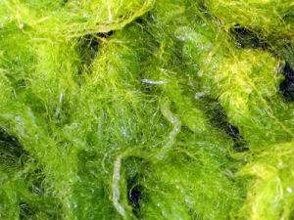
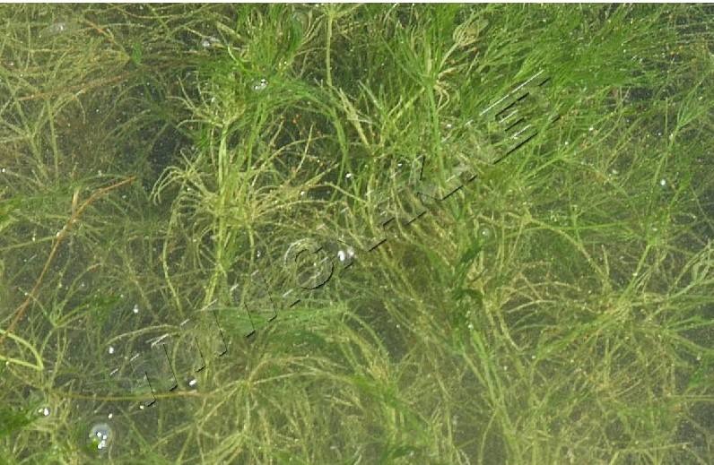
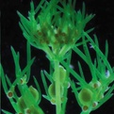
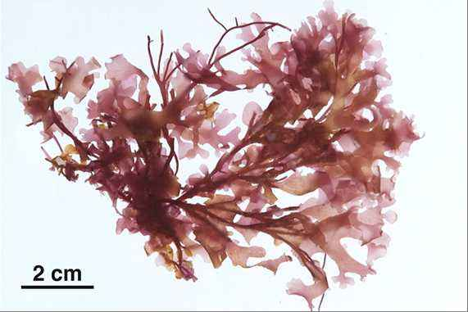
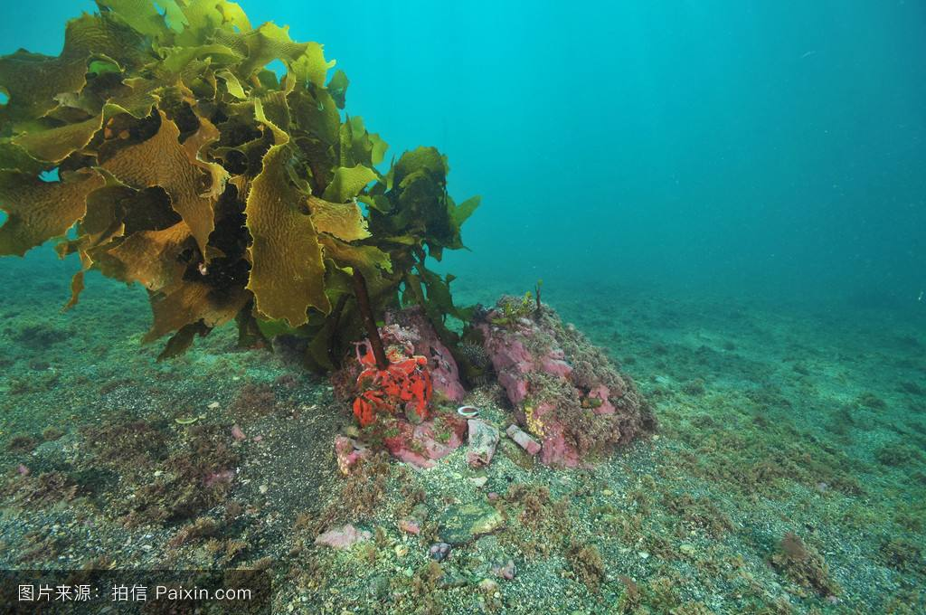
常见的藻类
绿藻
轮藻
红藻
褐藻

Slide 13
学名
林奈所创立的“双名法”即植物的学名统一由属名和种名（又称种加词，下同）组成，并统一用拉丁文。
植物学名的基本组成：
属名
种名
命名人（或命名人名字的缩写）
如黄连的植物学名是Coptischinensis Franch，其中：
Coptis:黄连属的属名
Chinensis:种名
Franch. （Franchet的缩写）:命名人

Slide 14
②高等植物
都是多细胞的，并有根、茎、叶的分化。种类达28×10⁴。
分类：
苔藓植物
维管植物
蕨类植物
裸子植物
被子植物

Slide 15
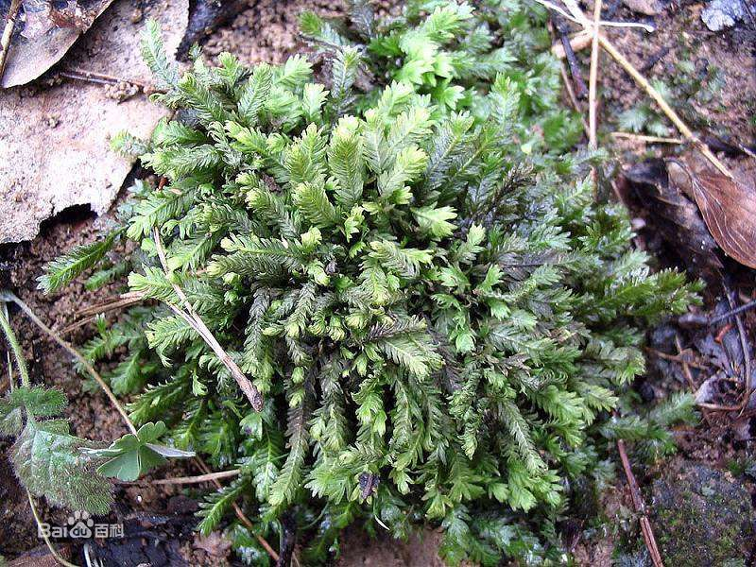
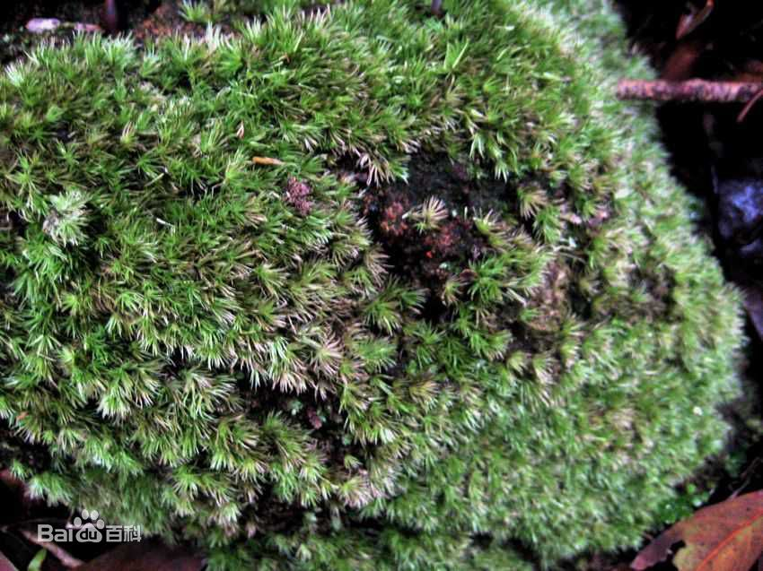
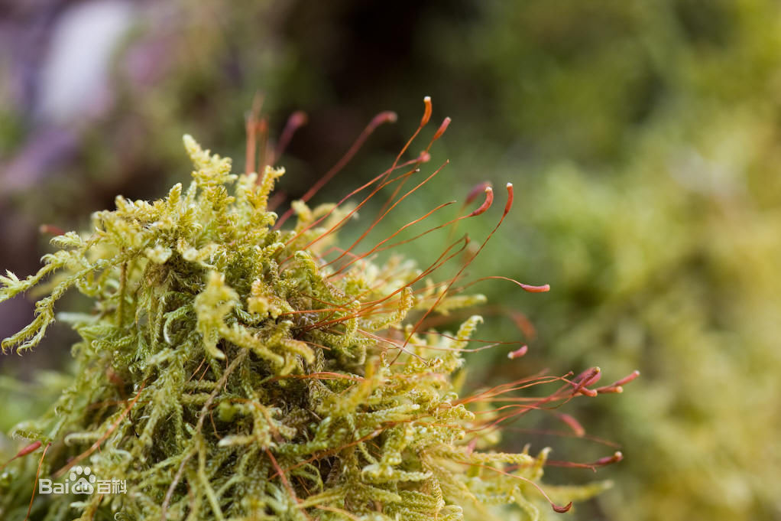
Ⅰ.苔藓植物
高等植物中比较简单和原始的类群；
形态特征：个体很小，一般高度不超过10厘米，有茎、叶的分化而无真根，体内也没有维管组织；
分布：多分布于陆地潮湿阴暗的地方。
凤尾藓
曲尾藓
大灰藓

Slide 16
Ⅱ.维管植物－蕨类植物
体内最早出现维管束的植物。
裸蕨类是最早弃水登陆的陆生植物。
形态特征：蕨类仍然无种子，依靠孢子繁殖，大都是多年生草本植物。
分布：喜生林下、阴湿山坡和热带雨林的乔木上，有些则漂浮于水面上。
我国热带和亚热带地区蕨类植物十分丰富，分布普遍。如铁芒萁、铁线蕨、卷柏等，水生蕨类如满江红、槐叶苹等。

Slide 17
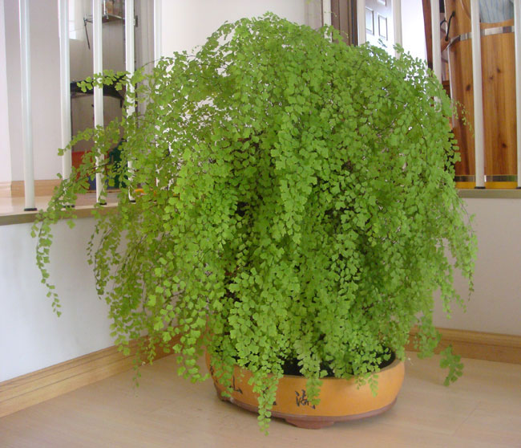
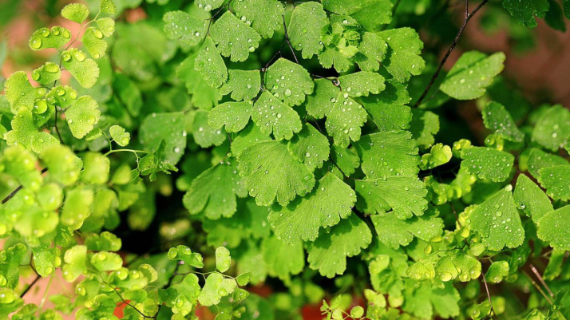
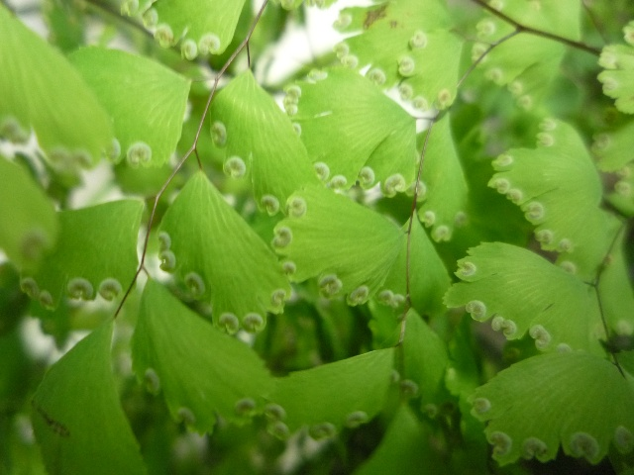
蕨类——铁线蕨

Slide 18
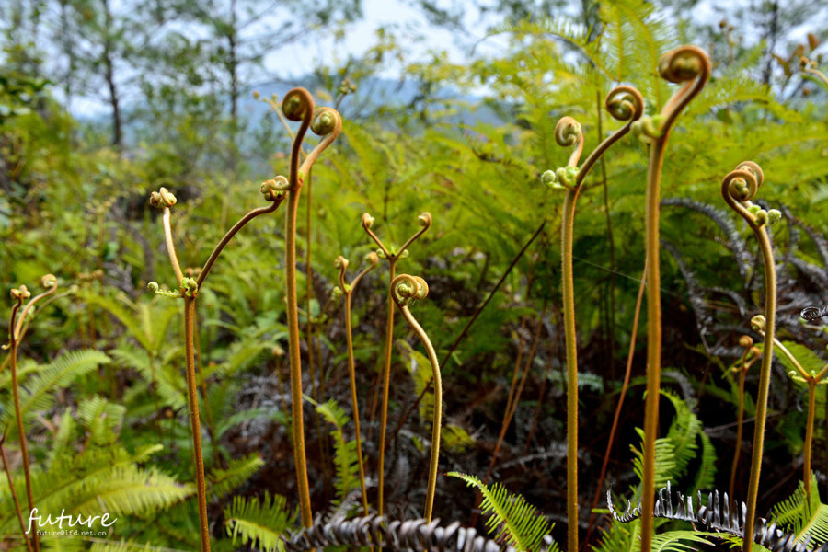
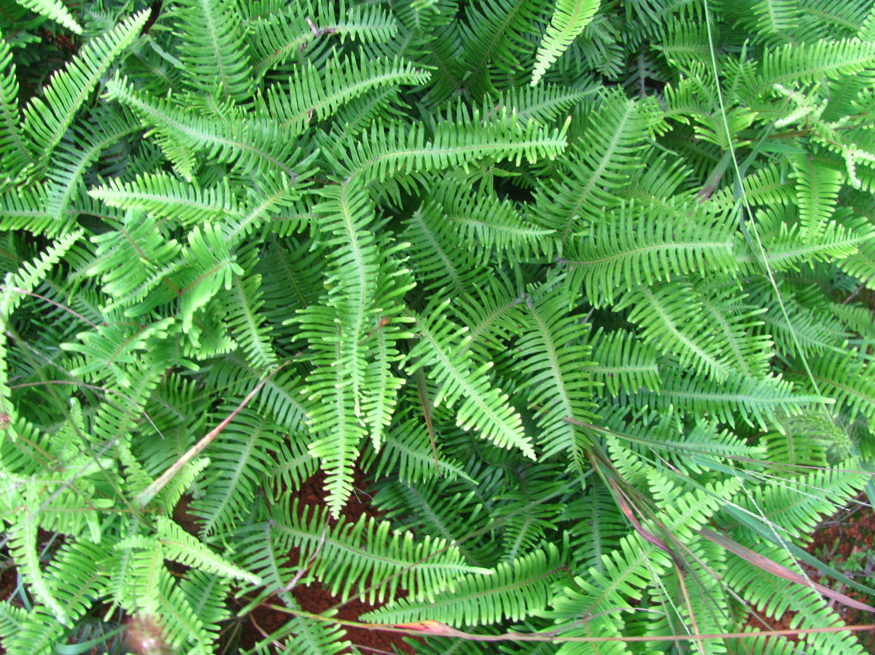
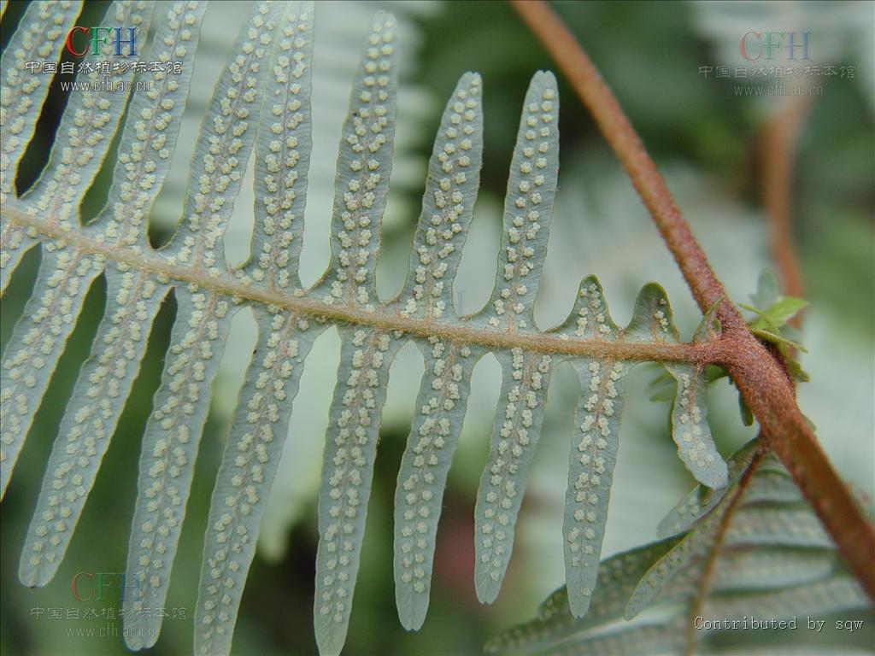
蕨类——铁芒箕

Slide 19
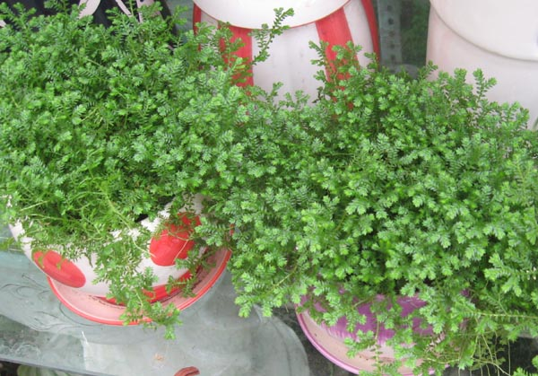
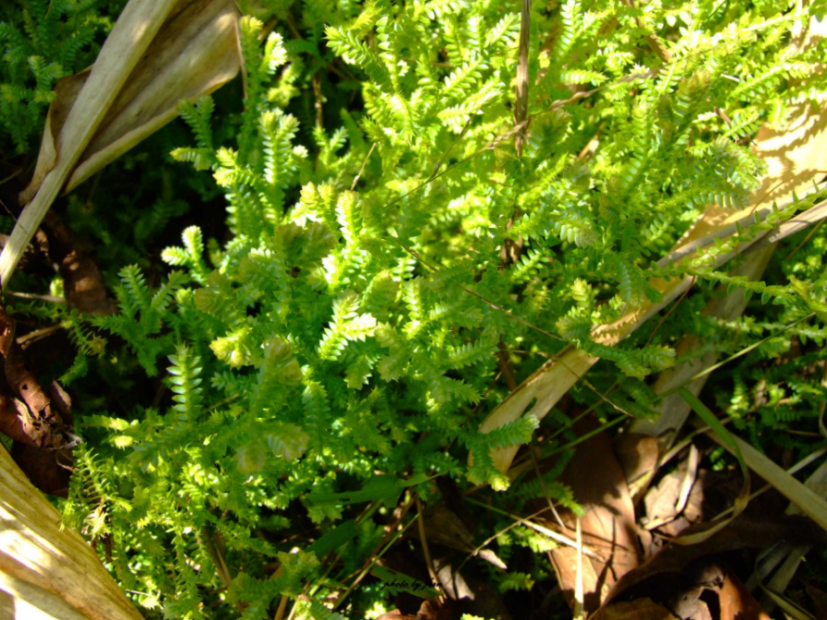
蕨类——卷柏

Slide 20
维管植物－裸子植物
维管植物中最先产生种子的类群。
特征：种子对陆地环境具有较强的适应能力，有利于种族的繁衍。但是其种子无果皮保护，呈裸露状态。该类植物多数具针状叶，都是木本植物，而且许多是常绿的高大乔木。
分布：分布于寒温带地区和高山上为主。
常见的种类：松、杉、云杉、冷杉等。

Slide 21
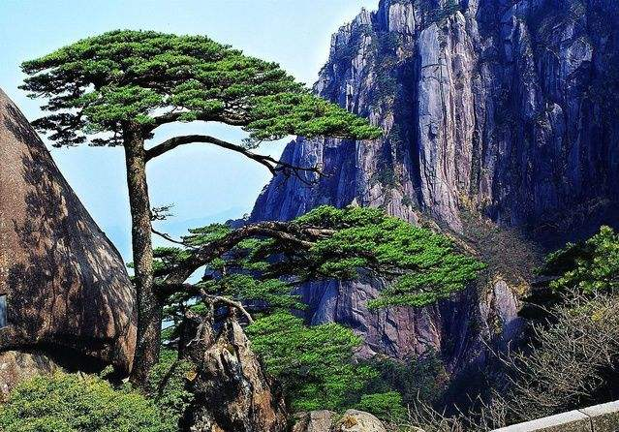
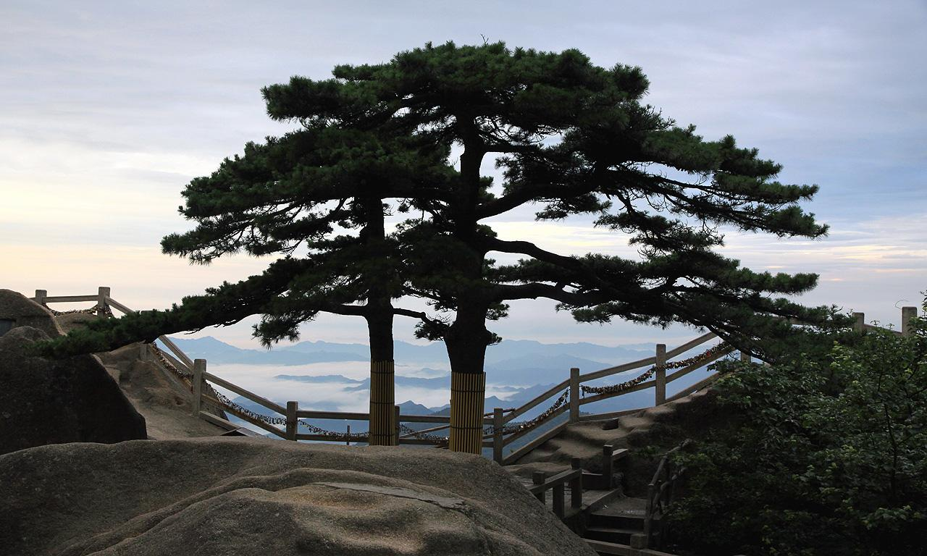
黄山松
松科，松属乔木，中国特有树种，高达30米，胸径80厘米；树皮深灰褐色，枝平展，老树树冠平顶；冬芽深褐色，卵圆形或长卵圆形，顶端尖。

Slide 22
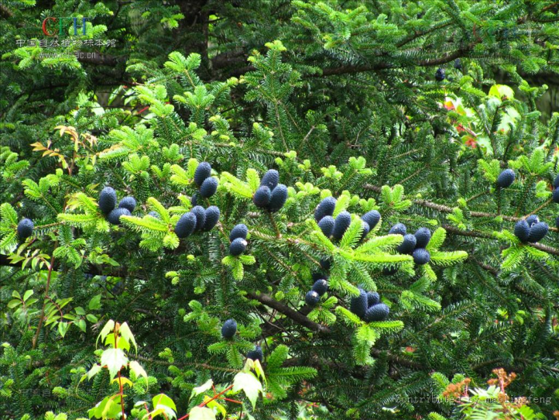
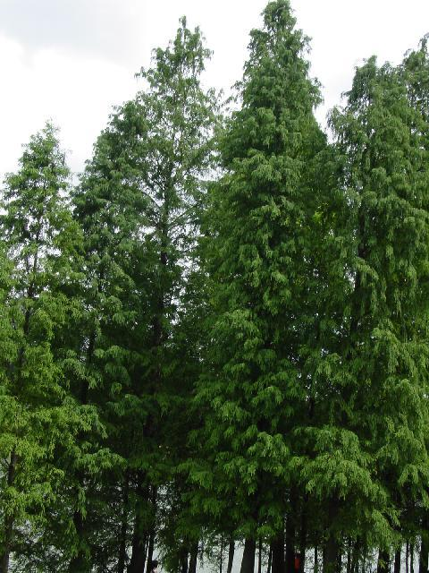
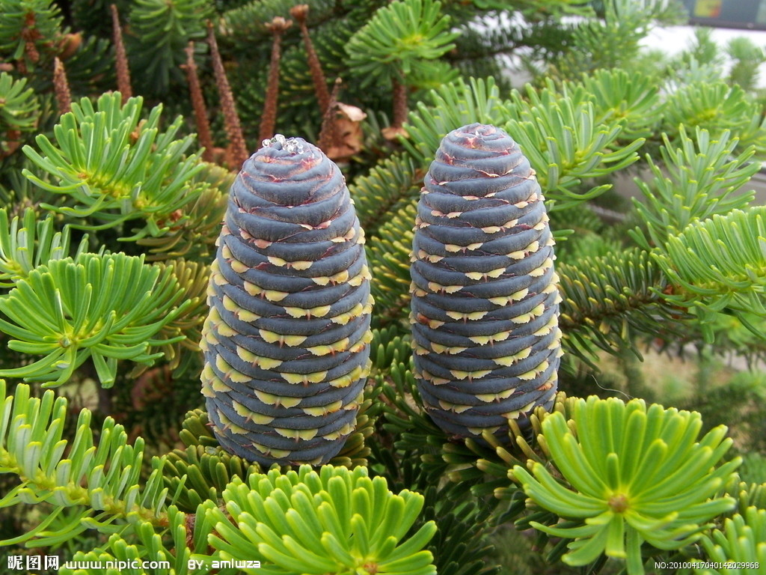
冷杉

Slide 23
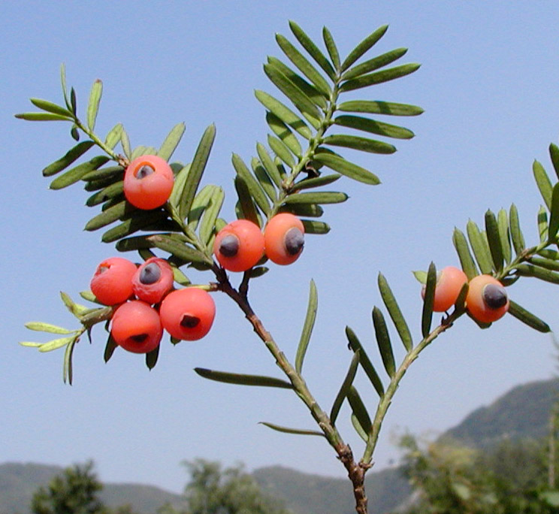
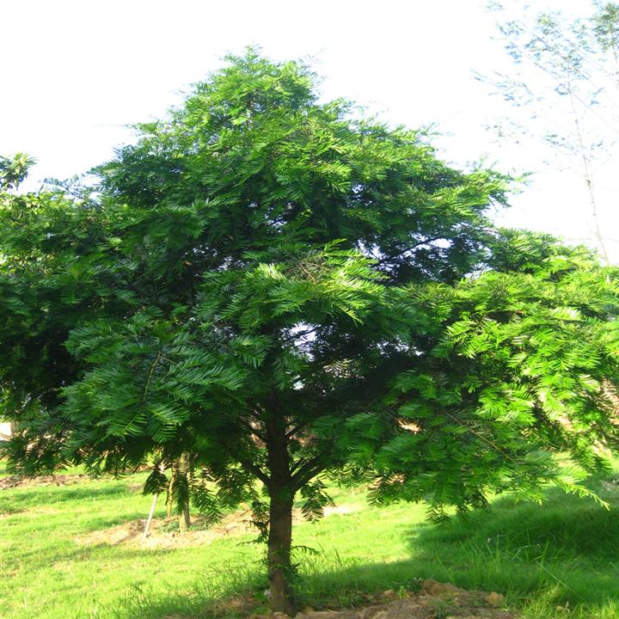
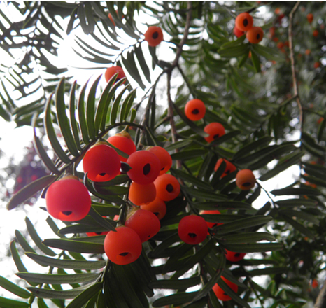
红豆杉

Slide 24
维管植物－被子植物
是植物界中出现最晚（白垩纪后期）、进化程度最高级的一个类群，也是现代植物中种类最多、生长形式和营养方式多样、对环境适应能力最强的类群。
特征：是具有鲜丽的花朵和种子被果皮包裹着，使种子受到保护，被子植物名称即由此而来。
常见的种类：
法国梧桐、合欢
苹果、柑桔、月季、豆类、向日葵、杨、栎、桑以及水稻、小麦、玉米、甘蔗、葱、百合等。

Slide 25
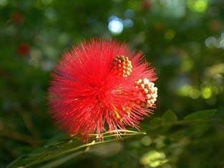
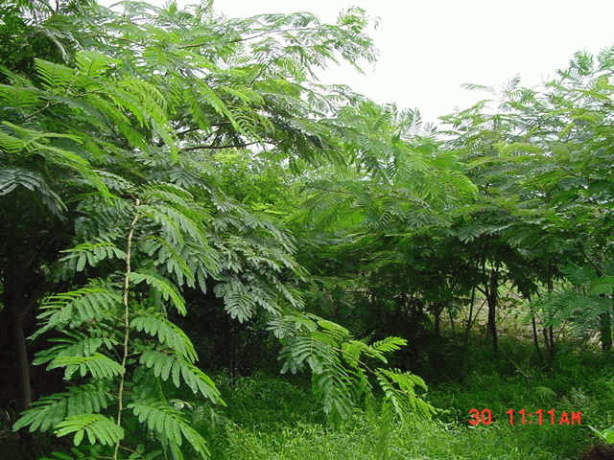
合欢（夜合花、马缨花、青裳）：豆科，落叶乔木。二回偶数羽状复叶，呈镰刀状，类似皂荚。夏季开花，头状花序，合瓣花冠，雄蕊多条，散垂如丝，形似马缨，花色黄白或淡红色。
分布：合欢产于我国中部，是夏季主要的观赏花树。性喜阳光，耐干燥、瘠薄。
用途：其树木纹理直，结构细，可制家俱；皮和花还可入药。

Slide 26
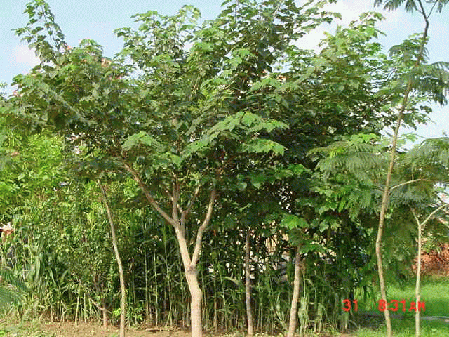
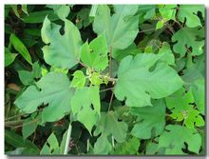
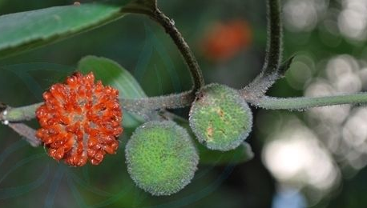
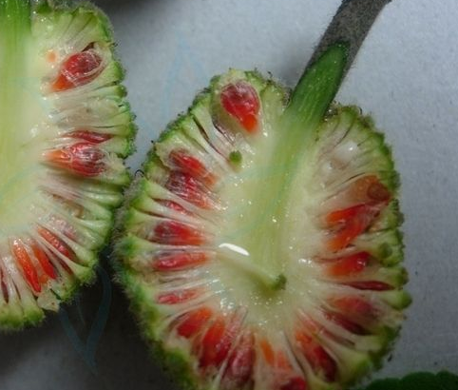
构树
落叶乔木，树冠卵形至广卵形；树皮浅灰色或灰褐色。
在我国的温带、热带均有分布，不论平原、丘陵或山地都能生长，具有速生、适应性强、分布广、易繁殖、热量高、轮伐期短的特点。

Slide 27
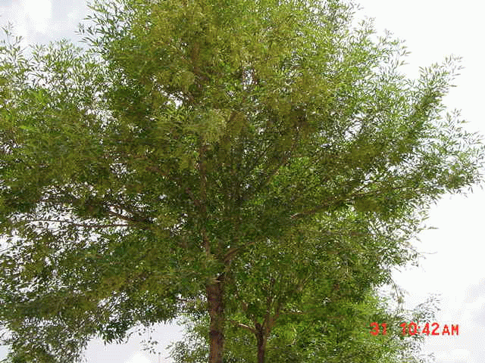
白蜡树：木犀科，白蜡属，落叶乔木，高达15M，奇数羽状复叶，固沙树种，也是我国重要经济树种。

Slide 28
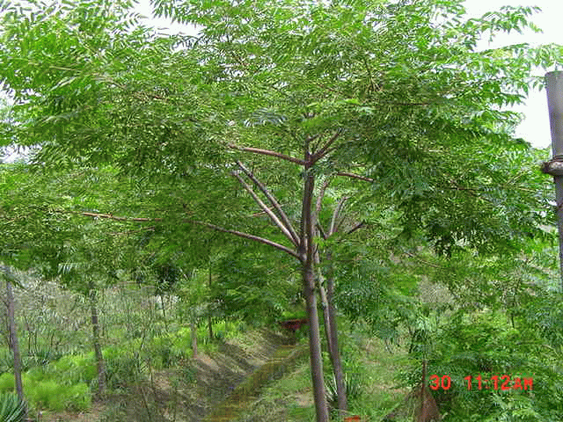
楝树：乔木，高达20M，极喜光，对土壤要求不严。木材淡红色，纹理直，坚软适中，不变形，抗虫蛀，供家具、建筑，乐器等用材。为我国速生用材、“四旁”绿化及盐碱地造林树种。

Slide 29
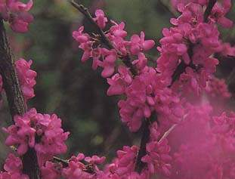
紫荆：原产我国湖北西部。适应能力很强，性喜光，耐寒耐旱，也耐水渍。紫荆是常见的园林花木，于早春先花后叶，满枝紫红艳丽。 其根、皮均可入药，有活血行气、消肿止痛、解诸毒物的功效。

Slide 30
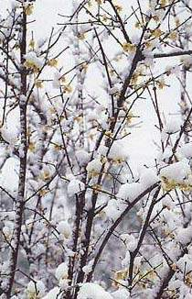
蜡梅：别名蜡木、黄梅。属蜡梅科，落叶灌木，常丛生。叶对生，近革质。
原产我国中部，现各地都有栽培。
性喜阳光，能耐荫、耐寒、耐旱，忌渍水。

Slide 31
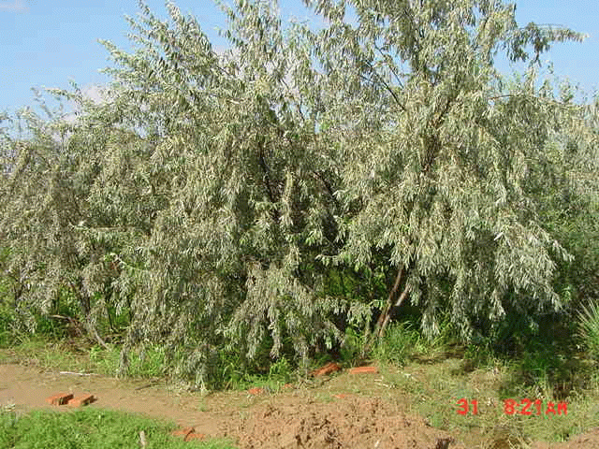
沙枣树：落叶灌木或小乔木，高6M，常具枝刺，植休各部均被银白色白色腺鳞。叶互生，叶形多变。产于华北西北部、内蒙古以及西北各省区，喜光，耐寒，抗过干旱及风沙，也耐水湿，盐碱。生长迅速，病虫害少。

Slide 32
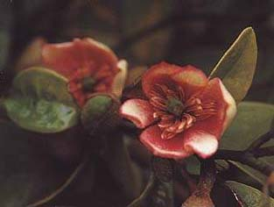
含笑（含笑梅、烧酒花）
木兰科，常绿灌木，高3一5米。树皮灰褐色，分枝很密，小枝有褐色绒毛。叶椭圆形至倒卵形，革质，叶面光滑，叶背中脉有黄褐毛。花单生于叶腋，直立状，花瓣通常六片，初开时白色，而后渐渐泛为象牙黄色，边缘常带紫晕色，香气如醇醪，初夏开花。
原产于我国广东和福建，现长江流域广为栽培。性喜温暖、湿润的气候及酸性土壤，不耐干旱和寒冷。

Slide 33
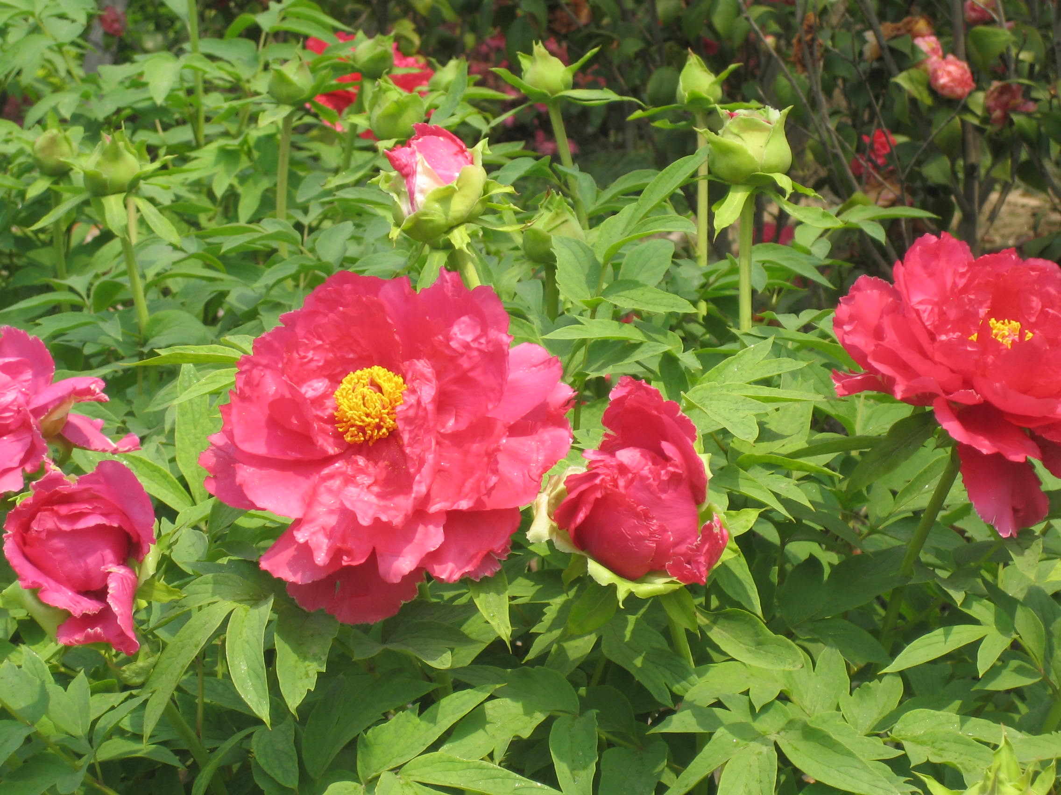
牡丹

Slide 34
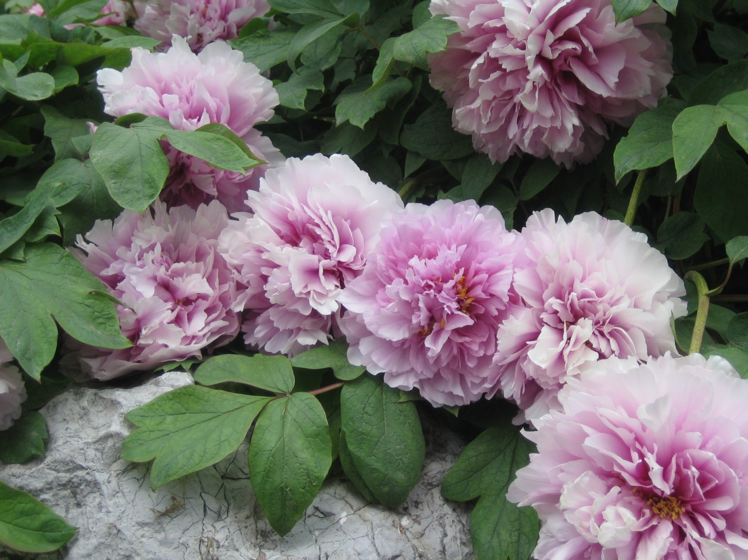
牡丹

Slide 35
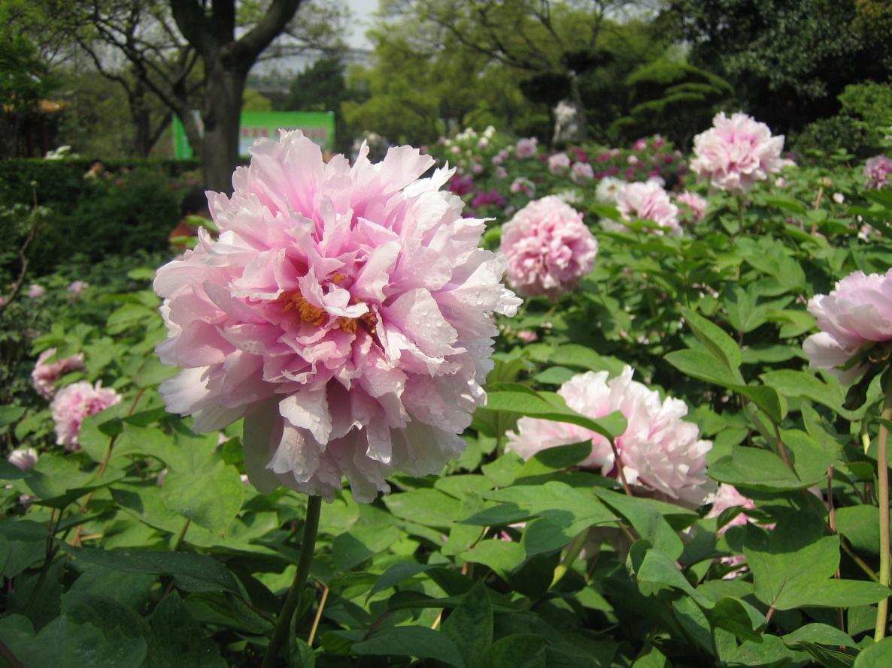
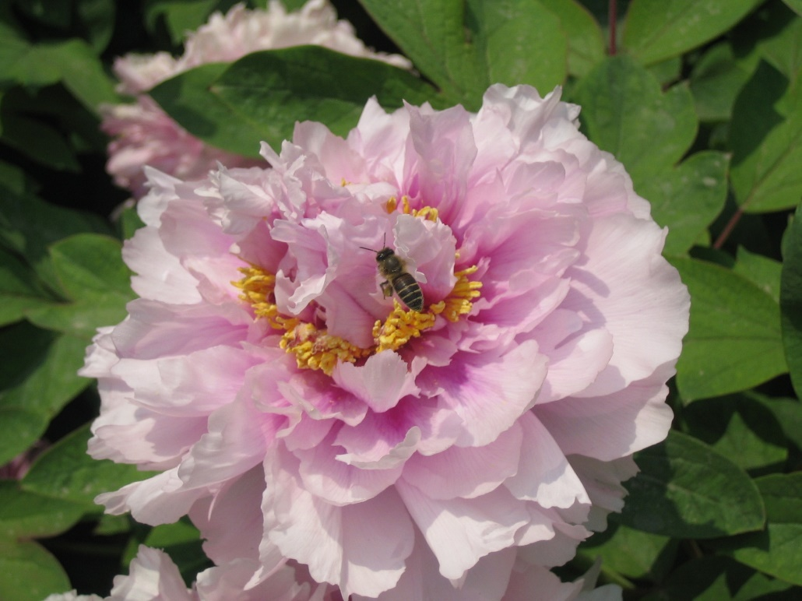
牡丹

Slide 36
④真菌界
真核生物，在二界分类系统中划归植物界。由于其体内不含可行光合作用的任何色素，因此属于营腐生或寄生生活的异养生物；
特征：有机体除少数为单细胞者外，大部是由多细胞的分枝或不分枝的菌丝聚集在一起形成的菌丝体；外表呈灰色、黑色、褐色或红色；并以各种孢子进行繁殖为特征。
分布：多生活于腐烂的有机物上，尤以有机质含量很高的肥沃土壤中或林下枯枝落叶层中种类和数量最多。同细菌一样，真菌具有腐烂有机物的作用，促使自然界的物质发生循环。

Slide 37
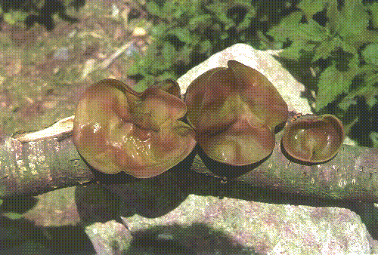
木 耳

Slide 38
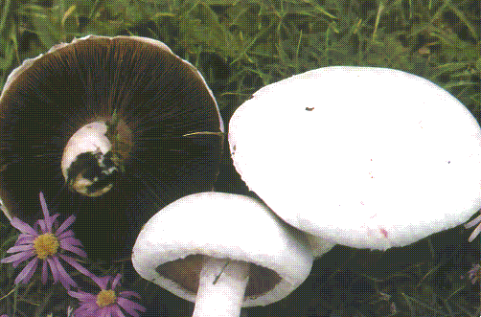
磨 菇

Slide 39
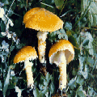
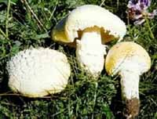
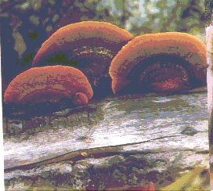
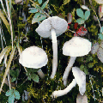
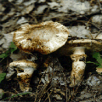

白黄蜜环菌
黄绿蜜环菌
篱边粘褶菌
灰环口蘑
松口蘑（松茸）
粉紫香蘑

Slide 40
7.1.4 动物界
属体内不含光合色素的真核异养生物
与其他三界生物的区别：
构成躯体的细胞没有细胞壁；
为了觅食、寻找配偶等生理要求或为了逃避天敌的袭击，具有迁移运动的习性；
其营养方式除部分低等动物为寄生、腐生者外，大都以摄食为生 。

Slide 41
1. 动物界的分类
原生动物：多为单细胞的低等动物，生活在水中、泥土里或有机物质丰富的地方，如草履虫、变形虫等。
后生动物：起源于单细胞动物，体内细胞因生理功能不同发生了分化，形成许多组织，各种组织联合起来具有一定的功能而成器官，许多器官再联合为器官系统。
按营养方式的分类：
植食动物：依靠植物性食物为生；
肉食动物：以动物性食物为生的动物；
杂食性动物：以植物及动物二者兼而为生的；
寄生动物。

Slide 42
2.后生动物的分类
环节动物门：如蚯蚓、蚂蟥等
软体动物门：蜗牛、河蚌、乌贼等
节肢动物门：虾、蟹、各种昆虫
脊索动物门：鱼、蛙类、蛇、鸟类和各种哺乳动物（灵长目的大猩猩、黑猩猩等）

Slide 43
8.2 生物与环境
关于生物与环境的基本概念
生态因素对生物的影响
生物的适应性和指示现象

Slide 44
8.2.1 生态因子作用的一般特点
生态学：研究生物与其环境之间相互关系的科学。
生态因子：环境中对生物的生长、发育、繁殖、行为和分布有影响的环境要素。
环境：生物有机体或生物群体所在空间内一切事物和要素的总和。

Slide 45
基本概念
限制因子 :如果当一个或几个生态因素的量或质低于或高于生物所能忍受的临界限时，不管其他因素是否适合，生物的生长发育和繁殖都会受到影响，甚至引起死亡 的生态因素。
最适生境 ：生物在其生存过程中，对生态因素的忍耐不仅有一个生态上限和下限，同时在它的耐性限度内还有一个比较小的生态上的最适范围，在这里生物生长发育得最好。

Slide 46
8.2.2 生态因子与生物
光与生物
温度与生物
水与生物
空气与生物
土壤与生物
生物之间的关系

Slide 47
1. 光与生物
光周期现象：地球上不同纬度地区，在植物生长季节里每天昼夜长短比例不同，对植物的开花结实具有明显的影响的现象。
根据植物对光周期反应的不同，可分为：
长日照植物
短日照植物
中间性植物
光也是对动物的生存、行为和分布具有直接作用的重要因素之一。

Slide 48
2.温度与生物
温度直接或间接地影响到生物的生长、发育、繁殖、形态结构、行为、数量和地理分布。各种生物对温度都具有一定的适应范围。
根据生物对温度的适应能力，可分为：
广温性生物：能适应较大的温度变化范围。
狭温性生物：只能适于较为狭窄的变化范围。
喜冷
喜热

Slide 49
温度对动植物的影响
植物对温度的要求：一般生活在0－45℃的温度范围内。在这个范围内，随着温度上升，生长加快，温度降低，生长减慢。当温度超过最低和最高限度时就停止生长，甚至受到伤害。
动物对温度的要求：大多数动物生活在-2－50℃温度范围内，但因种类不同，适应温度范围也有变化。一般说来，较高等动物的温度适应能力较强。

Slide 50
3. 水与生物
水是生物有机体的重要组成成分：
植物体：水分占体重60—80％
动物体中含水量：
鸟类为70％
哺乳类约75％
鱼类80—85％
蝌蚪93％
水母高达95％

Slide 51
水对植物的作用
水作为原料直接参加绿色植物的光合作用。
氮、磷、钾等无机营养元素只有溶解于水中才能被植物吸收和利用。

Slide 52
水对动物的作用
动物食物的消化、营养物质在体内的循环、呼吸产物的排出都在水溶液状态下进行。
动物对干旱环境适应的方式也是多种多样的。（迁移 、夏眠 ）

Slide 53
4. 空气与生物
空气对生物的影响包括：
空气的化学成分对生物的影响
空气运动对生物的影响

Slide 54
空气的化学成分对生物的影响
氧: 是动植物呼吸作用所必需的物质。生物借助于吸收氧气分解有机化合物，取得所需要的热能。
二氧化碳: 是植物光合作用的原料之一，其浓度高低对光合作用强度产生明显影响。在一定范围内，强光下光合作用强度随CO₂浓度增加而增加；但当CO₂浓度继续增加，便成为限制因素了。
人类活动排放到大气中的有害物质: 如硫化物、氟化物、氯化物、氮氧化物等。当其浓度超过一定限度时，就对生物有机体造成危害。

Slide 55
风对植物的影响
有益影响：植物孢子、花粉、种子和果实传播的动力。
有害影响：主要是使植物变形。
“旗形树冠”：在干风的作用下，植物体向风一侧蒸腾大量水分，使体内水分平衡受到破坏，叶片萎蔫，枝条枯死，形成不对称的“旗形树冠”，或使树干弯曲。这种现象在海滨、山区森林上限等地方比较常见。
“风倒”和“风折”：强风引起的植物倒伏和折断现象。我国东南沿海地区每年夏秋季节受强台风袭击的地方，经济植物香蕉、甘蔗、橡胶等受害严重，作物也常因刮风倒伏造成减产。

Slide 56
风对动物的影响
主要是影响动物的行为活动和形态构造。
对动物行为的影响：如随风带来的气味常是许多嗅觉灵敏的哺乳动物寻找食物和回避敌害时定位的重要因素，所以食肉兽类在搜索捕获物时，通常是迎风行动。
对动物形态构造的影响：在海洋沿岸、岛屿和高山上风力强劲的地方，有翅昆虫很少，而无翅昆虫占绝大多数。这是风对动物的形态构造发生的影响。

Slide 57
5.土壤与生物
土壤是植物生长发育的基地，具有供给和调节植物生活中所需要的水分、养料、空气和温度等条件的能力。
土壤的物理性质和化学性质对植物有明显影响：
土壤的酸碱度（pH）：直接或间接影响植物种子的萌发和对矿质盐类的吸收。
土壤中易溶性盐类（NaCl、Na₂SO₄，NaHCO₃和Na₂CO₃）：含量过高时，形成盐渍化。溶液浓度高，造成生理性干旱，限制了一般植物的生长。
土壤和其他陆地基质还影响动物的生存与特征。

Slide 58
6. 生物之间的关系
主要的六种形式：
竞争
寄生
捕食
原始合作与互利共生

Slide 59
①竞争
对于食物、生存空间和其他条件具有相似要求的不同物种，为了生存相互间都力求抑制对方，从而给双方都带来不利影响。
竞争可分为：
种内竞争
种间竞争

Slide 60
②寄生
一个物种的个体生活在另一个物种个体的体内或体表，并从其体液或组织中吸取营养以维持生存
虽常常降低寄主生物的抵抗力但不一定导致寄主死亡
寄主死亡会引起寄生物的死亡

Slide 61

菟丝子

Slide 62


冬虫夏草

Slide 63
③捕食作用
捕食生物袭击捕杀被捕食者生物作为食物。
捕食作用：
淘汰有病、衰老、发育不理想的被捕食者个体；
调节生物种群的数量。

Slide 64
④原始合作与互利共生
一起生活的两个物种彼此从对方受益，但并不相互依赖。
例子：
羚羊、长颈鹿、狒狒等混牧，提供警报
昆虫和鸟类与植物间的互助

Slide 65
8.3 生物对环境的适应
生物的适应性：是指生物的形态结构、生理机能、个体发育和行为等与其生存的一定环境条件互相统一、彼此适合的现象 。
分类：
趋同适应
趋异适应

Slide 66
8.3.1 趋同适应
亲缘关系相当疏远的不同种类的生物长期生活在相同或相似环境中，通过变异和选择形成相同或相似的适应特征和适应方式的现象。
例子：
鲸、海豚、海象、海狮、海豹等发育成纺锤形

Slide 67
8.3.2 趋异适应
同一类物种不同个体长期生活在不同环境条件下生活，形成了不同的适应特征和适应方式。
例子：
芦苇在潜水和盐碱地中形态的差异。

Slide 68
8.4 生物种群和生物群落
8.4.1 种群及其一般特征
8.4.2 生物群落

Slide 69
8.4.1 种群及其一般特征
种群: 占据着一定环境空间的同一种生物的个体集群叫做种群。换句话说，种群就是在一定空间中同种生物的个体群 。
种群的基本特征：
种群的数量和密度
种群的年龄结构和性别比
种群中个体水平分布格局
出生率和死亡率
种群增长

Slide 70
8.4.2 生物群落
1. 群落的概念
种群的集合体，是一个比种群更复杂更高一级的生命组织层次。
植物群落：如果在一定地段上，共同生活在一起的植物种以多种多样的方式彼此发生作用，形成一种有规律的多植物种组合。
“动物群落”：动物常常以群落的形式组合在一起共同生活着。但由于动物的流动性很大，群落的组合较松散，在科学研究上多以种群为对象而很少应用“动物群落”一词 。

Slide 71
生物群落的概念
在一定地段的自然环境条件下，由彼此在发展中有密切联系的动物、植物和微生物有规律地组合成的生物群体，叫做生物群落。

Slide 72
2. 植物群落的外貌和植物的生活型
植物群落的外貌：群落长期适应自然环境的一种外部表相。 植物群落的外貌主要决定于植物的生活型（生长型）。
生活型：是植物对一定生活环境长期适应的结果所表现出的生长形式。
在天然状况下，每一类植物群落都是由几种生活型的植物所组成，而不同类型的植物群落其生活型的组成不一样，群落的外貌也因之有所不同。

Slide 73
3.群落的组成和结构
生物群落的组成和结构包括：
群落的种类成分
垂直结构
水平结构

Slide 74
群落的种类成分
每一个相对稳定的群落都是由一定的生物种所组成。
一般来说，环境条件愈优越，群落发育的时间愈长，生物种的数目愈多，群落的结构也愈复杂。
边缘效应：在两个或多个群落间过渡地带，即群落交错区（如海陆交界的潮间带、河口湾、森林与草地或农田交界的地带），生物的种类和数量常比相邻群落中多的这种现象。

Slide 75
群落的种类成分
生态位：群落中每一个生物种所占据的小生境（住所）和它所执行的机能（职业）的结合。
优势种：个体数量多、生物量大、覆盖地面的程度也大的生物。
建群种：优势种中的最优势者，即盖度最大、生物量也最大、占有最大空间，并在建造群落、改造环境和在物质与能量交换中作用最突出的生物种叫做建群种。
附属种：群落中其他次要的种类称作附属种。

Slide 76
群落的垂直结构
大多数群落的内部都有垂直分化现象，即不同的生物种出现于地面以上不同的高度和地面以下不同的深度，从而使整个群落在垂直方向上有上下层次的出现的成层现象。

Slide 77
群落的水平结构
土壤条件或光照状况的不同，以及由于动物的活动，使群落内部的环境在水平方向上出现不一致的现象。
小群落：群落的水平结构形成的许多小环境，或由于植物依靠根蘖和根茎繁殖的结果，便在群落内部分化出许多由一种或若干种植物所构成的小斑块。

Slide 78
4. 群落内部环境
植物群落不仅受外界环境的支配，同时它本身也影响着外部环境。

Slide 79
5.生物群落的动态
生物群落的变化是多方面：
季节性变化
年际变化
群落的演替和演化
季相更替（时间上的层性）：群落外貌的这种顺序变化的过程，叫做季相更替。

Slide 80
8.5 生态系统的主要特征与类型
生态系统的概念
生态系统的结构
生态系统的功能

Slide 81
8.5.1 生态系统的概念
生态系统就是在一定地区内，生物和它们的非生物环境（物理环境）之间进行着连续的能量和物质交换所形成的一个生态学功能单位。

Slide 82
8.5.2 生态系统的结构
生态系统的结构：主要指组成成分和营养结构。
生态系统的组成：
非生物成分
生产者
消费者
分解者

Slide 83
生态系统的营养结构
在一个生态系统中，以生产者植物为起点，各种生物有机体以吃与被吃的关系，即通过食物的关系彼此关联而形成为一个能量与物质流通的系列，即食物链。

Slide 84


Slide 85


Slide 86
8.5.3 生态系统的功能
生态系统的功能：
系统的能量流动
物质循环

Slide 87
1. 生态系统的生产
由于绿色植物是有机物质的最初制造者，而植物物质是能量的最初和最基本的储存者，所以绿色植物被称为生态系统的第一性生产者或初级生产者。其生产量称为第一性生产量或初级生产量。

Slide 88
2. 生态系统的能量流
林德曼（Lindeman）的“百分之十率”：后一营养级上的生产量大大小于前一级，其能量转化效率大约为10％ 。
生态金字塔：各营养级的生物量顺序向上递减构成生物量金字塔.

Slide 89
3. 生态系统的物质循环
生态系统除了需要能量外，还需要水和各种矿物元素：
大量元素 :生物有机体在生活过程中，大约需要30~40种元素。其中如C、O、H、N、P、K、Na、Ca、Mg、S等元素的需要量很大；
微量元素 :另一些元素虽然需要量极少，但对生命是不可缺少的，如B、Cl、Co、Cu、I、Fe、Mn、Mo、Se、Si、Zn等，叫做微量元素。

Slide 90
8.5 陆地生态系统
生态系统根据其环境特征可以区分为：
陆地生态系统
水生生态系统

Slide 91
8.5.1 陆地生态系统分布规律
陆地生态系统具有相当明显的地带性分布规律（三向地带性 ）：
纬度地带性
经度地带性
垂直地带性
垂直带谱：山地各个垂直带由下而上按一定顺序排列形成的垂直带系列。

Slide 92
8.5.2 陆地生态系统的主要类型
热带雨林
热带稀树草原
亚热带常绿阔叶林
温带落叶阔叶林
北方针叶林
温带草原
荒漠
冻原

Slide 93
8.6 水生生态系统
根据水生生态系统的水化学性质可分为：
海洋生态系统
淡水生态系统
水生生态系统的大多数第一性生产者是各种浮游藻类，常出现颠倒的生物量金字塔，即较高营养级（如鱼类）的生物量大于生产者的生物量，这是陆地生态系统不曾出现的特征。

Slide 94


Slide 95
8.7 农业生态系统和城市生态系统
人为干预把自然生态系统改造成为：
农业生态系统
城市生态系统

Slide 96
8.7.1 农业生态系统
农业生态系统与自然生态系统相比的特点：
在人工控制下，生物成分发生了明显变化 ；
在农业生态系统中，食物链变短，层次结构简化，缺乏自我调节能力 ；
农业生态系统是一种更加复杂、更为庞大的系统；
农业生态系统生产力的高低，在很大程度上取决于系统的能量和物质转化特点与转化效率（输出与输入之比）；
农业生态系统有着明显的地域性特点；
人是农业生态系统的重要组成成分和调控者。

Slide 97
8.7.2 城市生态系统
城市生态系统：以人为主体，充分利用空间和集约人口、经济、科学技术与文化的地域大系统。
城市作为生物圈中独特的人工生态系统，具有不同于自然生态系统和农业生态系统的许多特点。

Slide 98
城市生态系统的特点
从构成城市生态系统的环境看，这里是人类对陆地自然生态系统影响最强烈、改造最彻底的地方；
城市生态系统缺乏生物成分，这种特征使城市生态系统中的食物链（网）变得比较简短，系统的稳定性差，并且还使其生物量常常具有倒金字塔结构；
城市是一个高度耗能和需要大量物质输入并有产品输出的开放系统 ；
城市生态系统虽然是深受人类调控的典型人工生态系统，但是不可避免地受到所在地区自然条件的影响 。

Slide 99
本章要点
生物的进化
生物与环境
种群和生物群落的概念
生态系统的主要特征与类型
陆地生态系统
水生生态系统

